Slide 1



SpendIT
Automatización de Rendiciones de Fondos
Móvil - Web
Implementación por el equipo de Desarrollo GTIC

Slide 2

Equipo de Desarrollo
Desarrollo
Backend [Servicio Rest] – Aplicación de Operación en interacción con la Base de Datos
Ieremy Flores Condori
Carlos Yupanqui Castillo
Frontend Lead: - Interfaz gráfica del usuario
Ieremy Flores Condori
Carlos Yupanqui Castillo
Base de Datos:
Mónica Zúñiga Robles
Análisis / Especificaciones:
Mónica Zúñiga Robles
Gestión del Proyecto:
Absalón Estrella Arellano

Slide 3
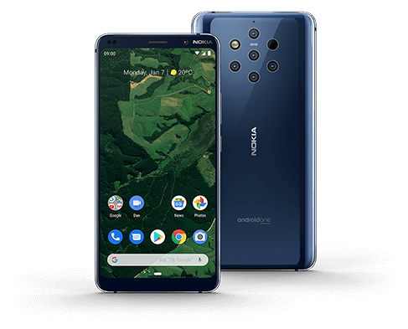
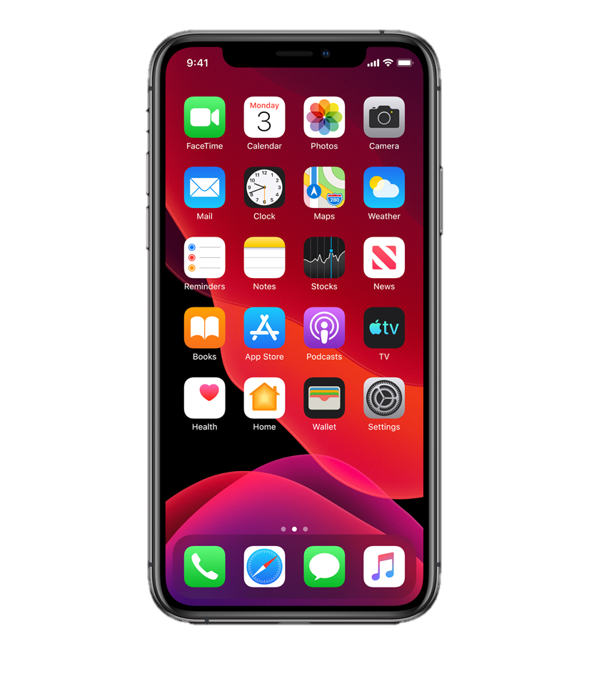
Nuestros Objetivos
Implementar la aplicación:
“SpendIT”
Automatización de Rendición de Fondos
Automatización de los procesos con el uso de tecnologías de información, que sirva de ayuda al colaborador con la finalidad de implementar la automatización y mejora del proceso de Rendiciones de Fondos basado en la digitalización del documento a rendir, en la disponibilidad de la información, controles de revisión y validación por los Responsables del Proyecto, así cumplir con la normatividad vigente lo cual permite optimizar el tiempo, mejorar la productividad y eficacia de las funciones con la información actualizada y en línea.

Slide 4



Alcances
Aplicativo Móvil
Solicitud
Gastos
Rendiciones
Aprobación de Rendiciones por el Supervisor de Obra
Configuración
Transformación Digital
Digitalizar Documentos del Proveedor
Aplicación Web
Control Fondos, Gastos, Rendiciones
Revisión
Políticas
Validaciones
Reportes
Integración ERP SIGER
SpendIT

Slide 5


Alternativas de Acceso a
SpendIT Móvil
Alternativa Acceso 1 (desde el Portal Cesel Móvil)
Alternativa Acceso 2 (acceso directo)

Slide 6

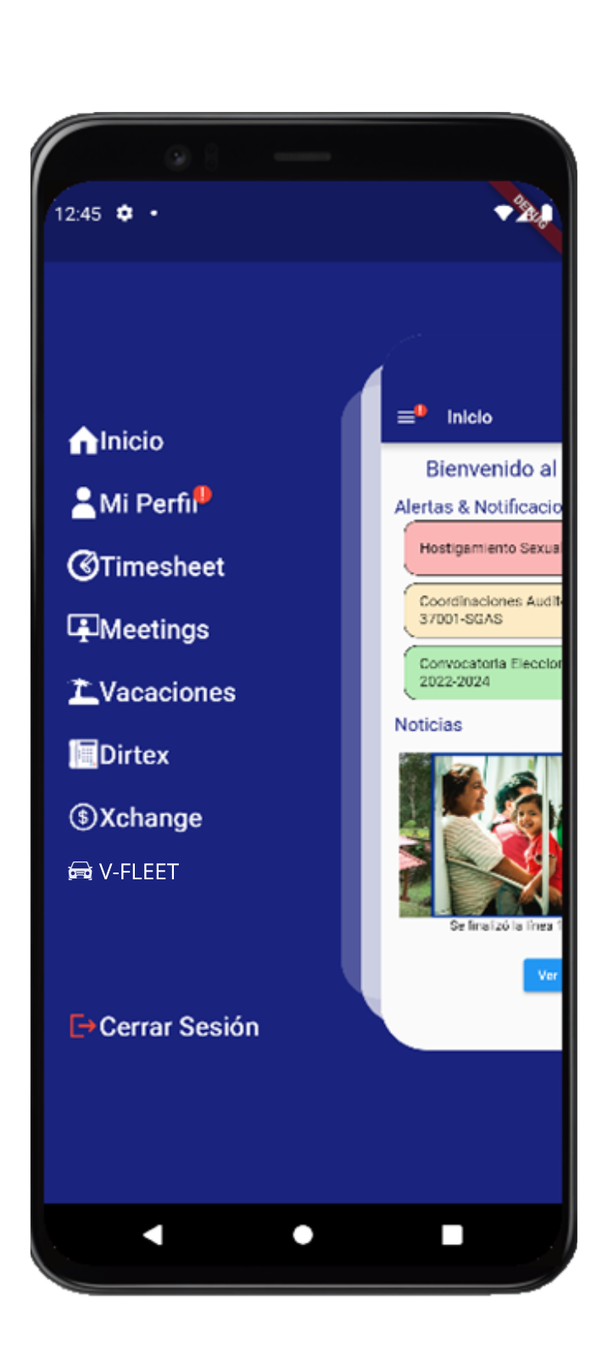
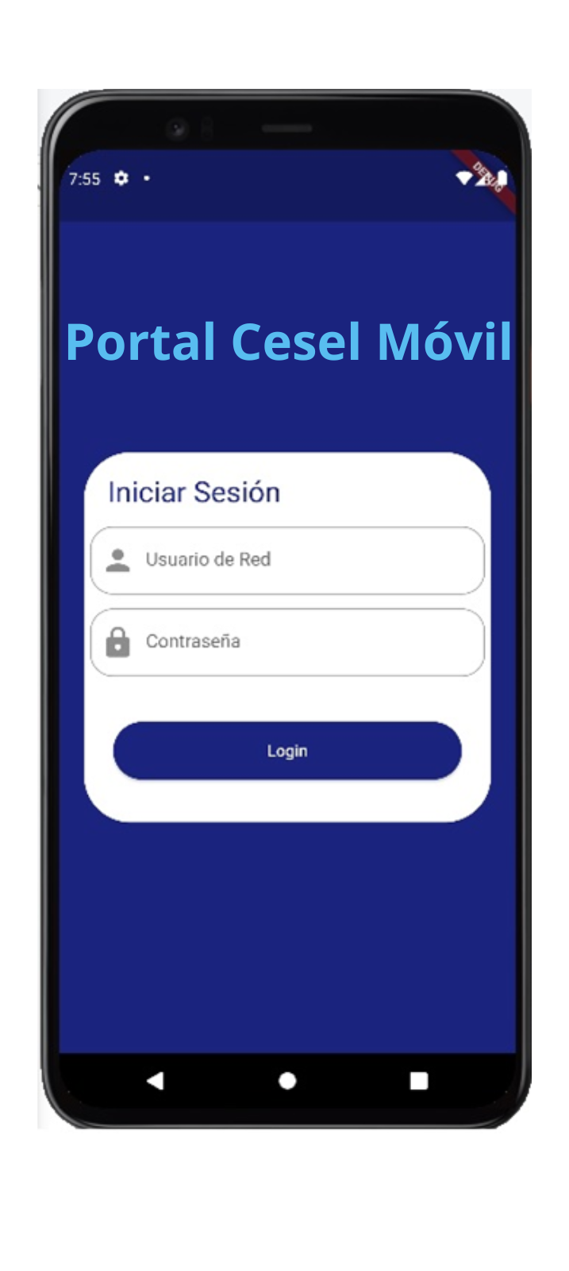
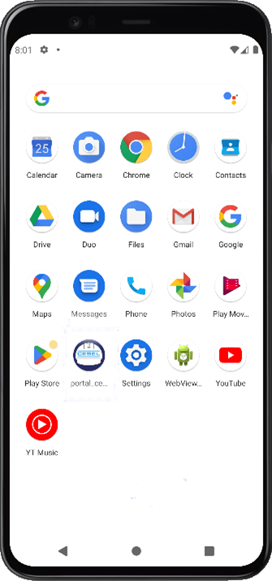
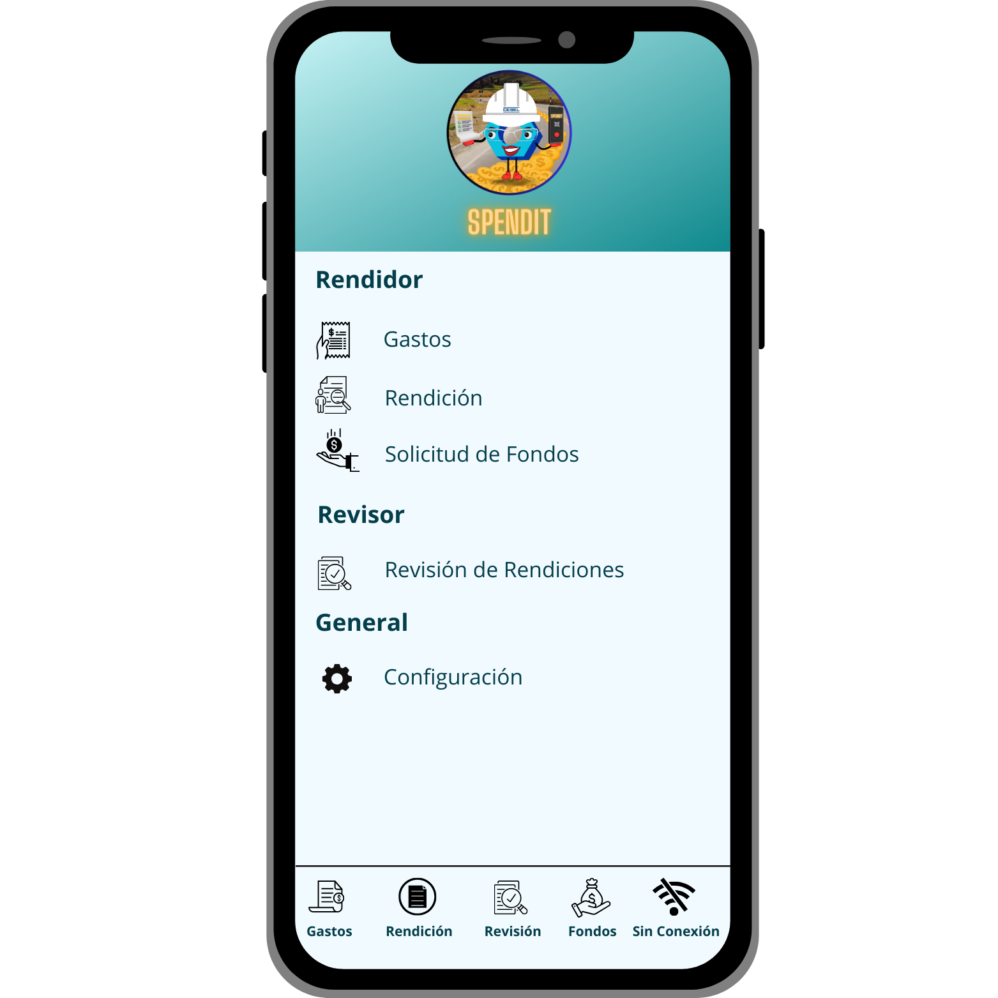

Alternativas
Alternativa 1: Acceso a SpendIT (Portal Cesel Móvil)
Inicio de Sesión
Menú Principal
SpendIT

Slide 7
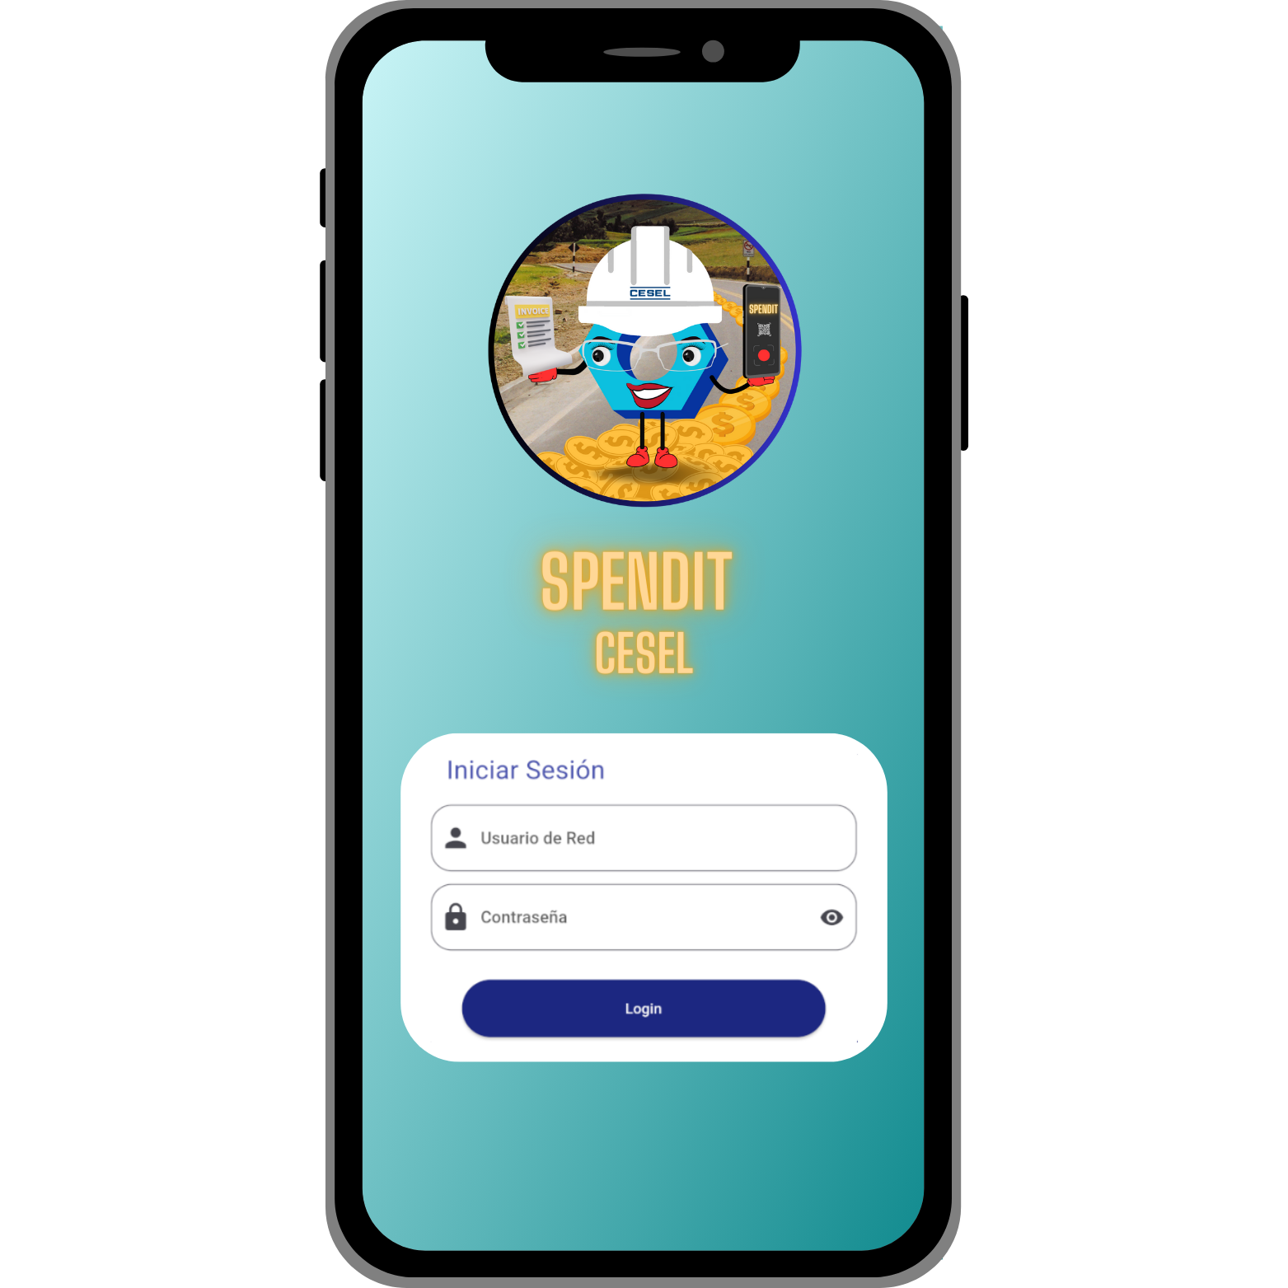




Alternativas
Alternativa 2: Acceso a App SpendIT
Inicio de Sesión
SpendIT
Descarga APP
V-FLEET m
S.O. Android
S.O. IOS
SPENDIT

Slide 8

Pantalla de Inicio
Vistas Principales
Accesos rápidos
Gastos: Registro de Gastos
Rendición: Registro de Rendiciones de Gastos
Revisión : Aprobación por el Usuario Revisor del Proyecto
Fondos: Solicitud de Fondos de Obra – Pasajes y Viáticos
Sin Cnx: Modo sin conexión

Slide 9
Perfiles
Perfil Usuario Rendidor
Registro de Gastos
Generación de Informes
Solicitud de Fondos
Perfil Usuario Revisor
Perfil de Usuario Rendidor
Revisión de Informes

Slide 10
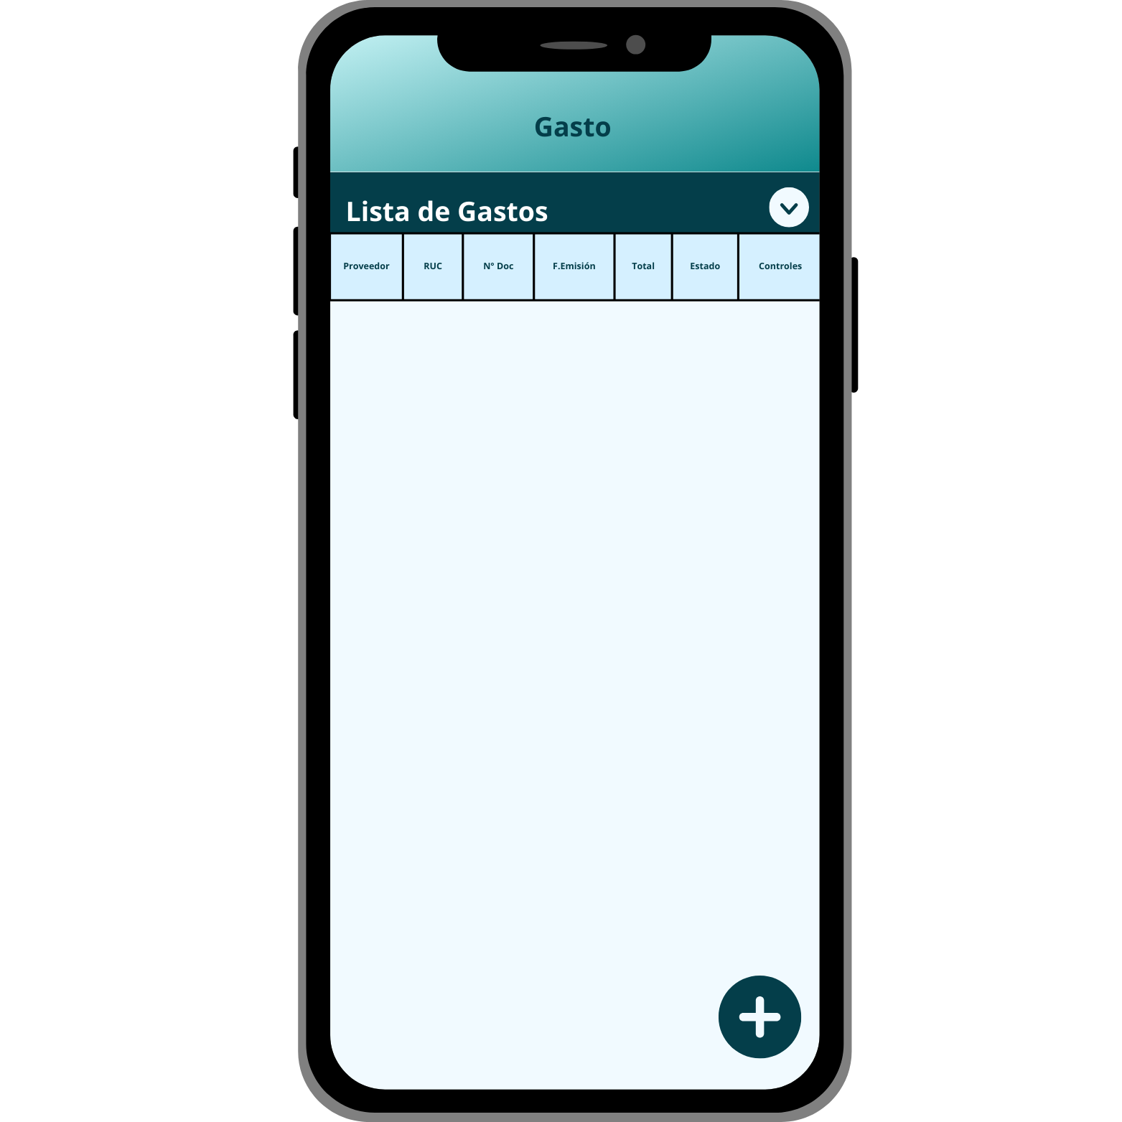
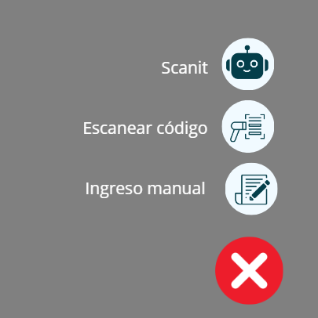

Gastos
Registro de Gastos
Control de Gastos
Obra
Pasajes
Viáticos
Otros
Integración
ERP SIGER

Slide 11
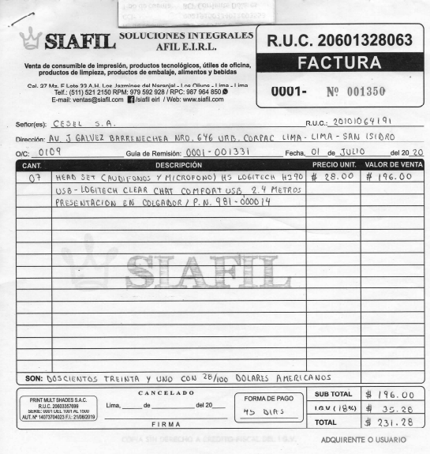
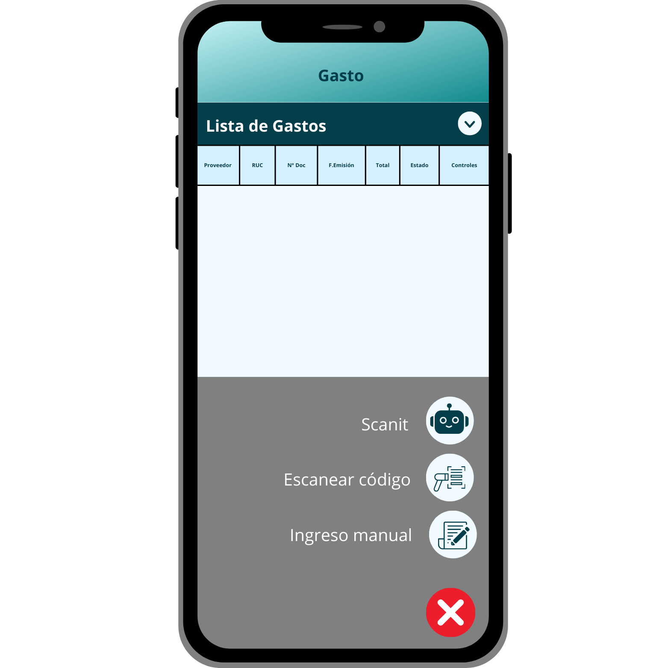
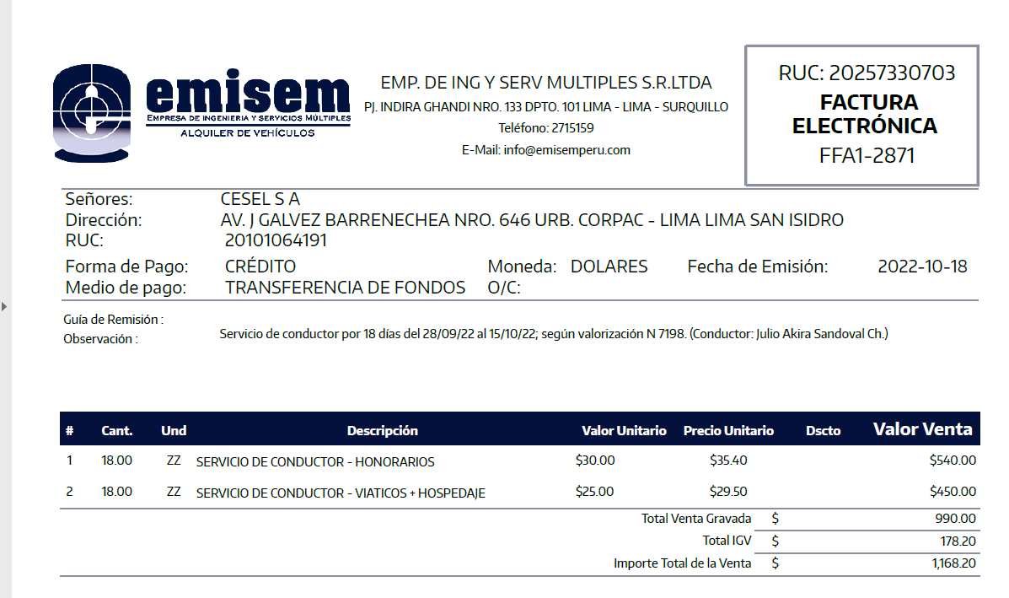
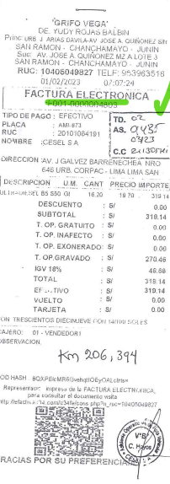
Registro de Gastos
Escanear Documento (ICR)
Escanear QR
(OBR)
Ingreso Manual

Slide 12
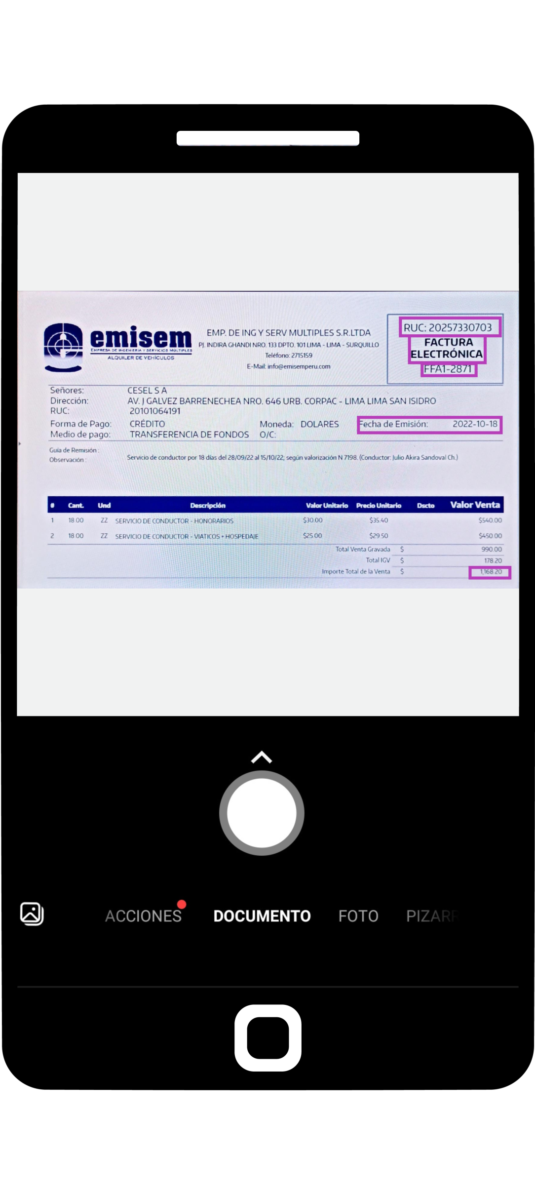
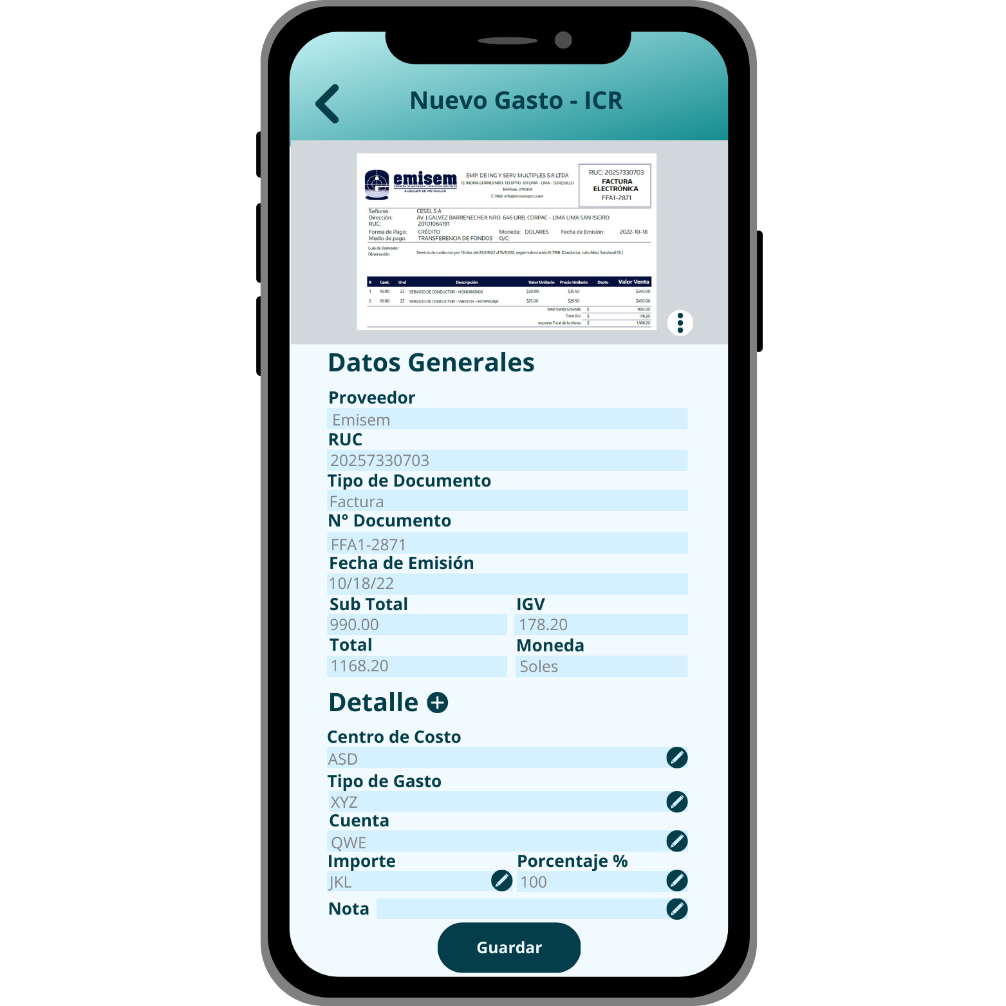
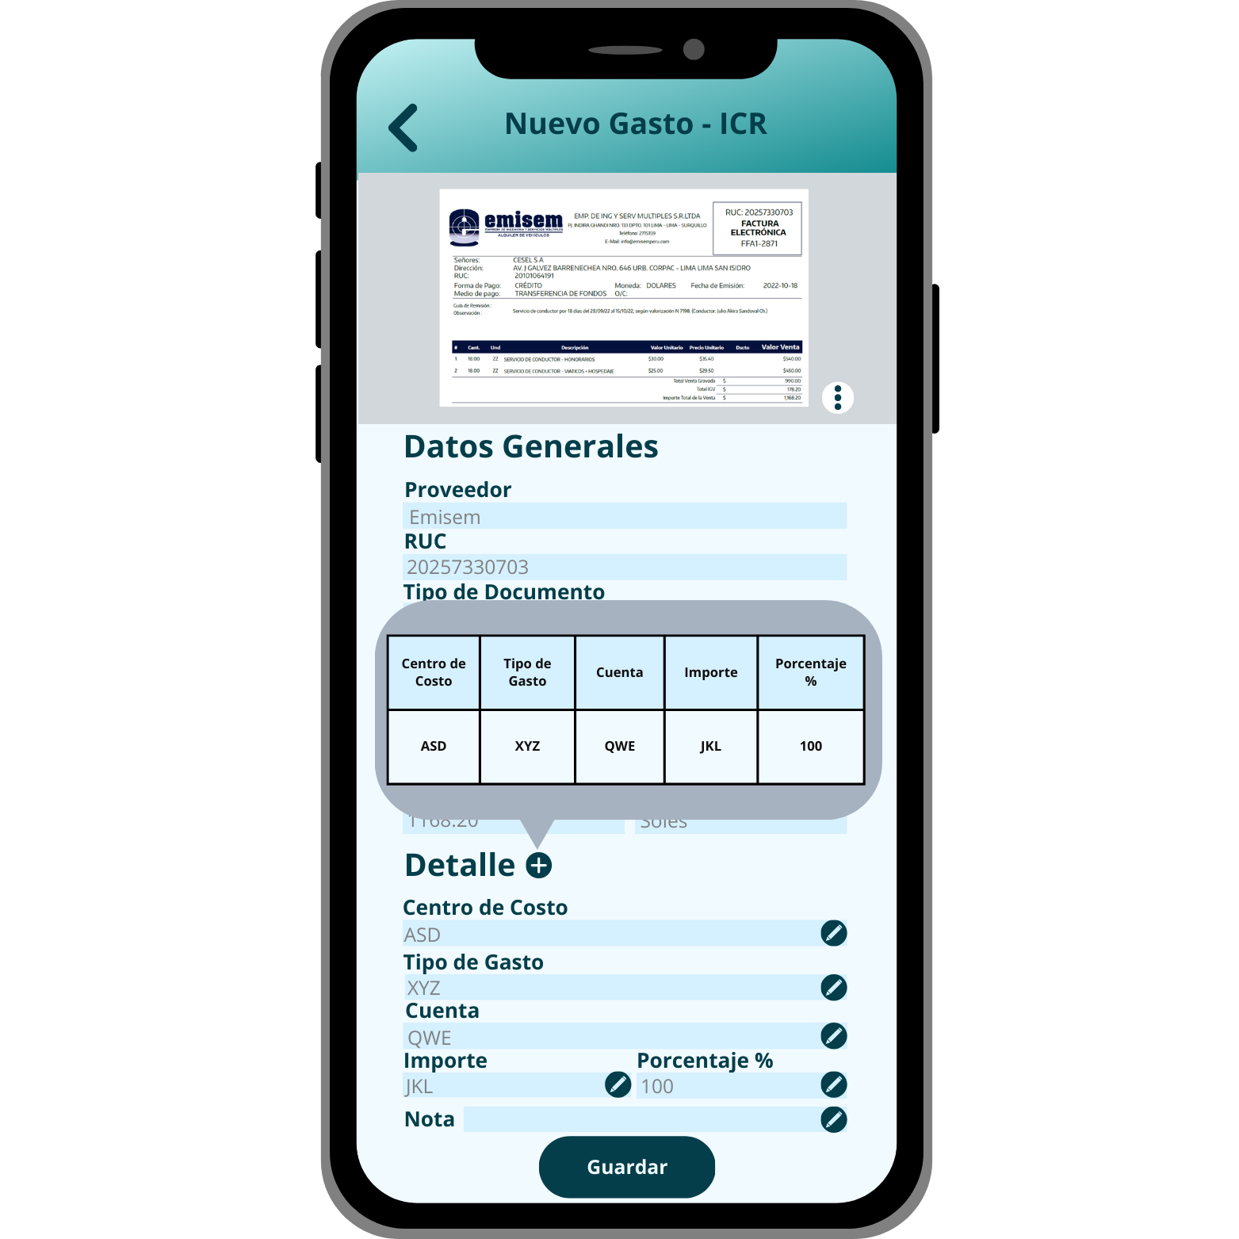
Escanear Documento
(ICR)
Nuevo Gasto

Slide 13

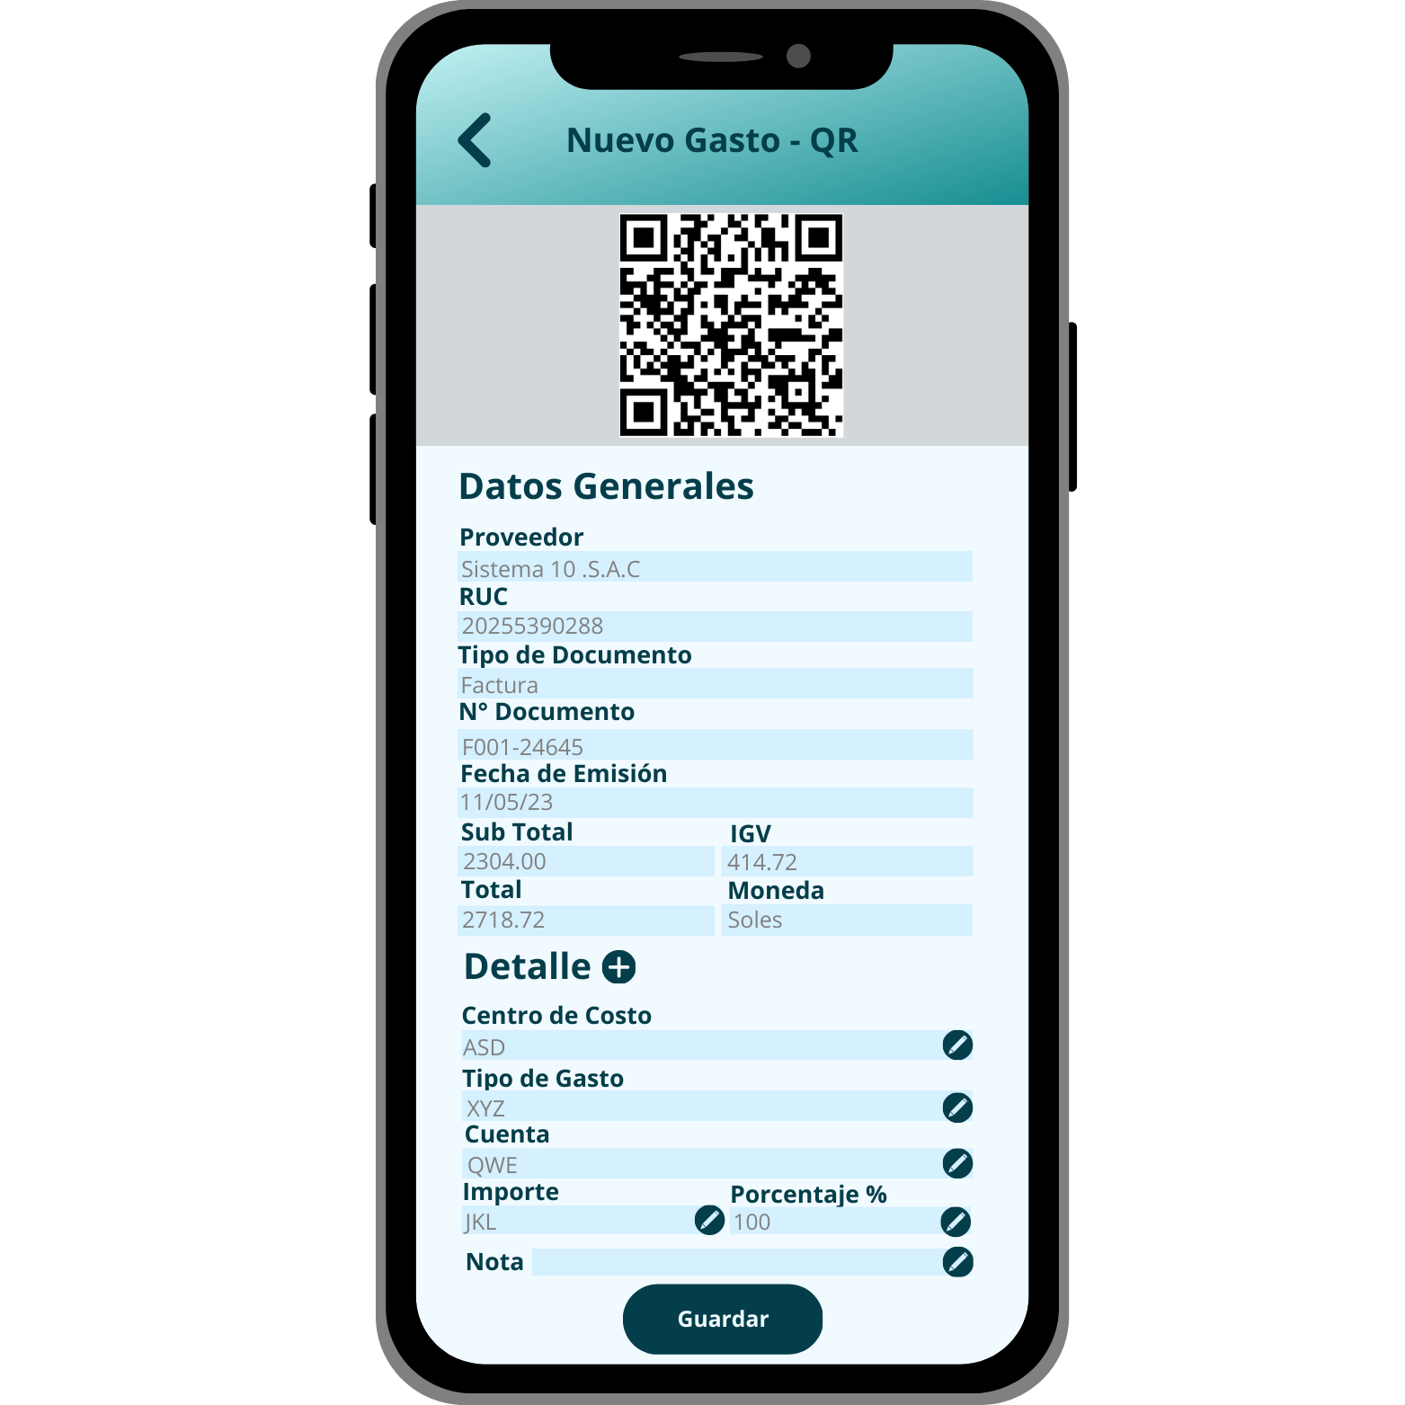
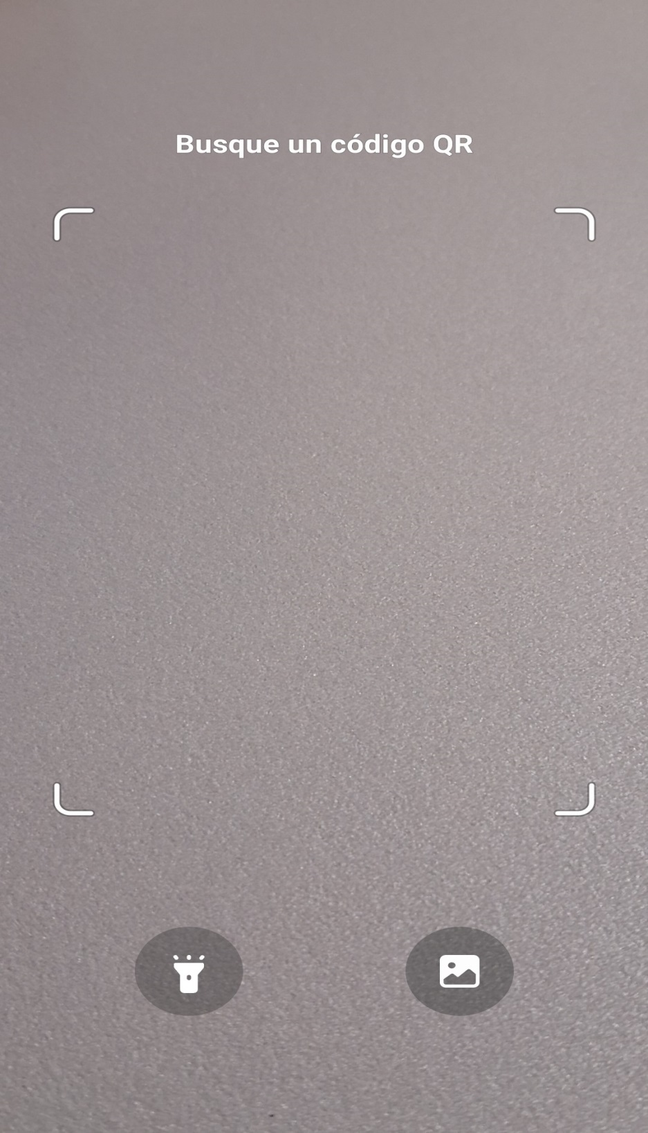
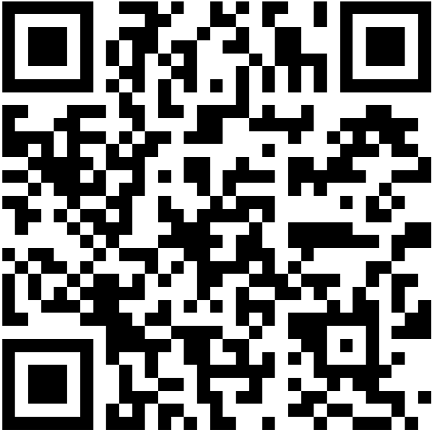
Escaneo por QR
Nuevo Gasto

Slide 14
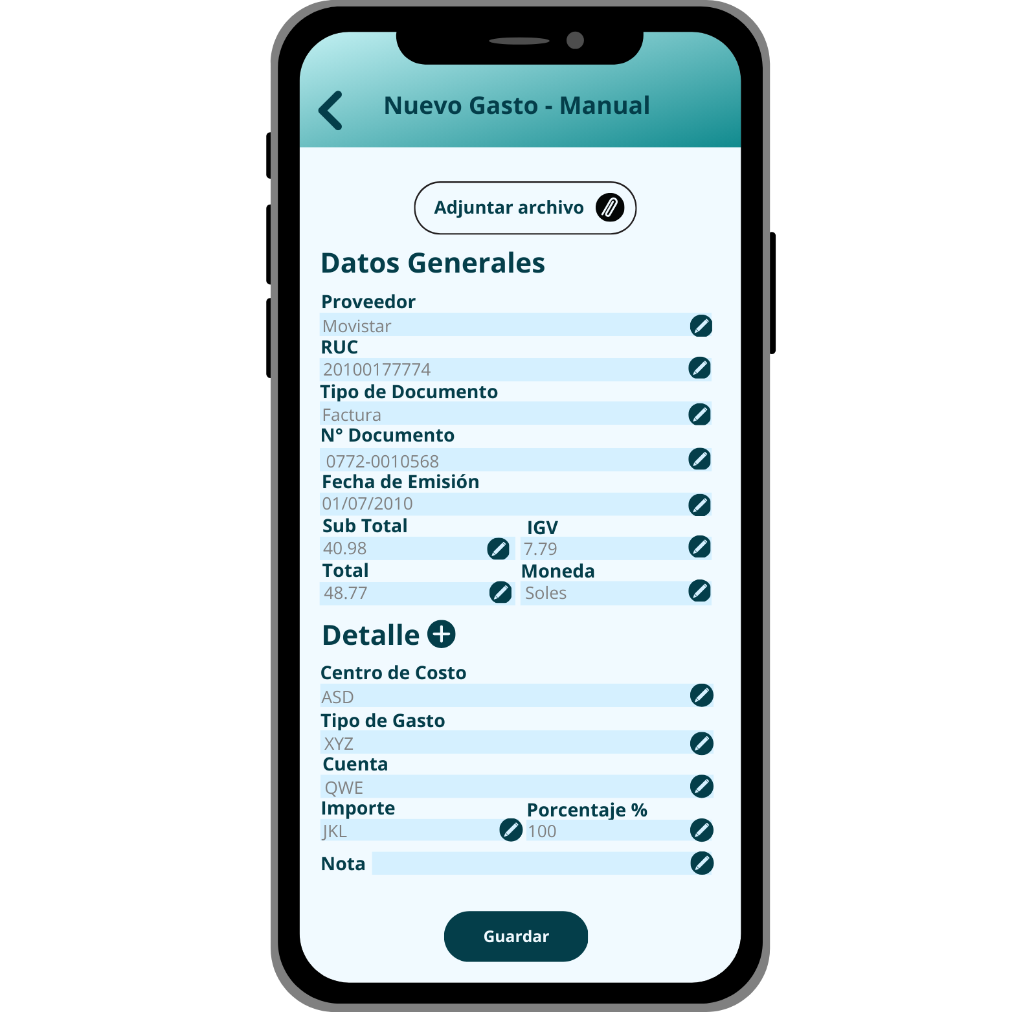
Ingreso Manual
Nuevo Gasto

Slide 15
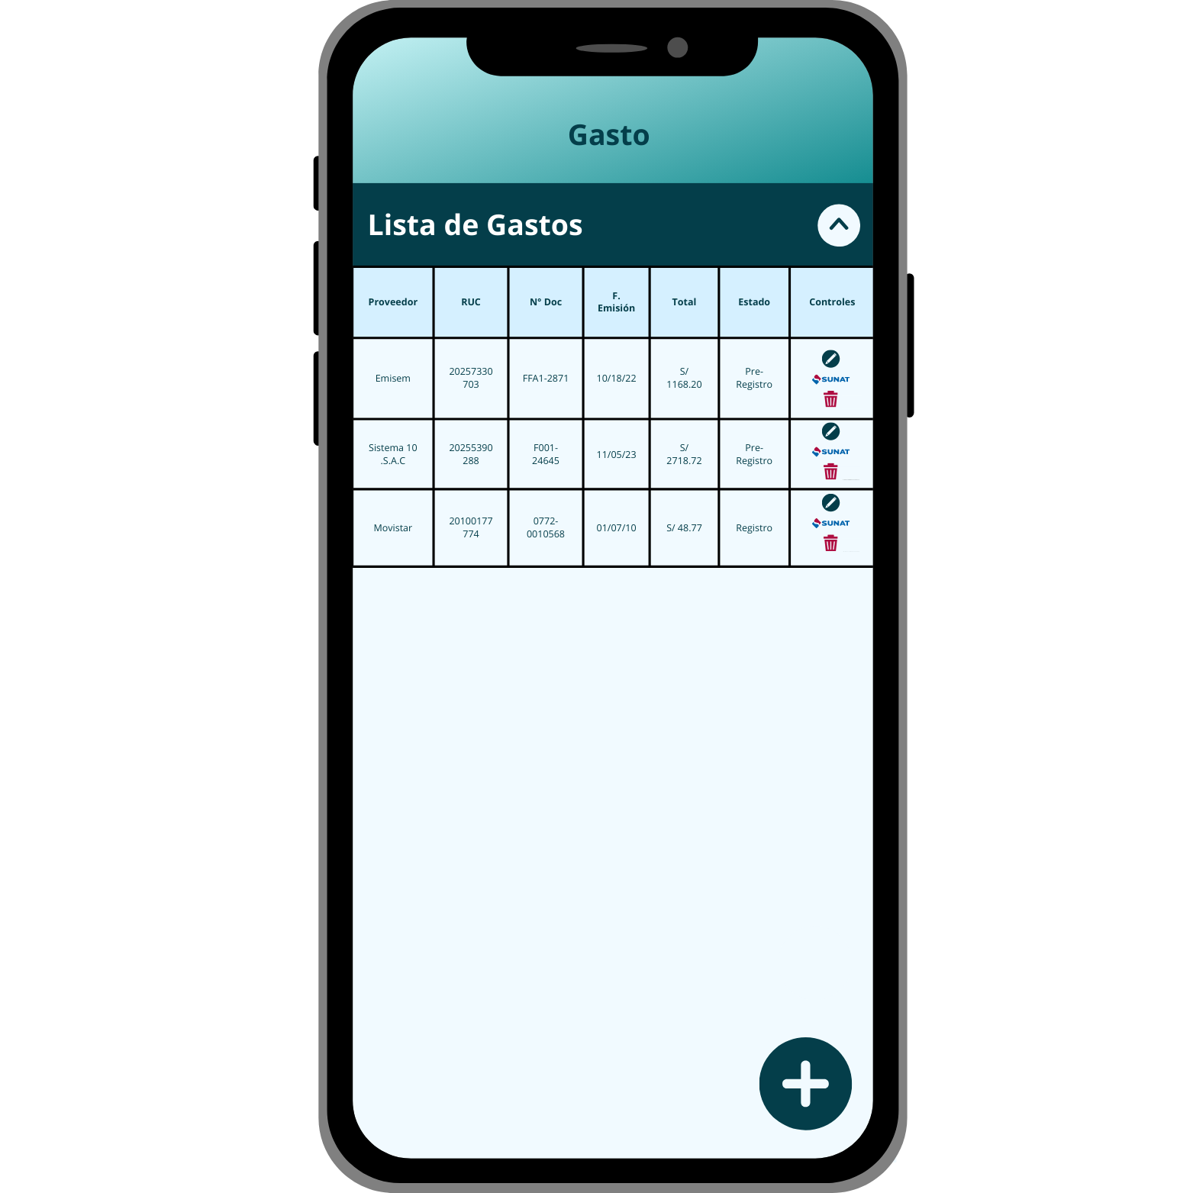
Escanear Documento
(ICR)
Registro de Gastos

Slide 16
Escanear Documento
(QR)
Registro de Gastos

Slide 17
Escanear Documento
(Manual)
Registro de Gastos

Slide 18
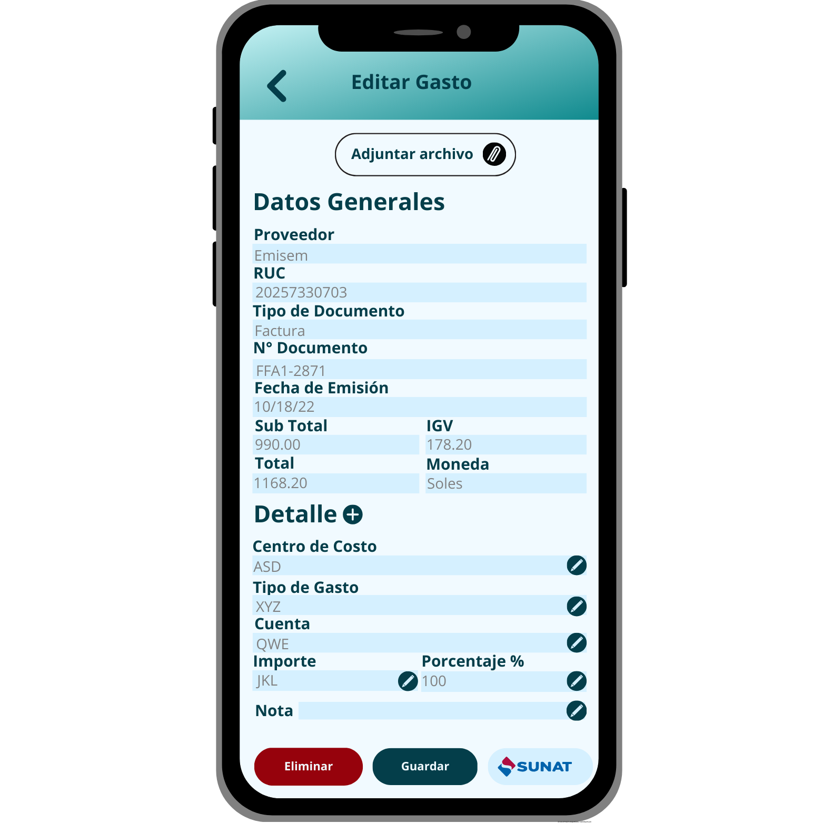
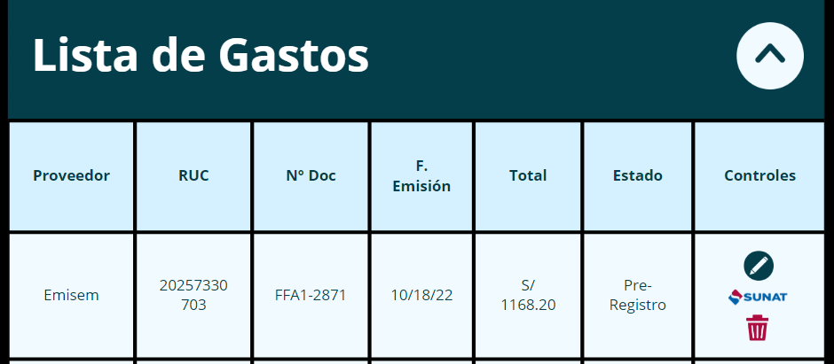
Editar Gasto

Slide 19
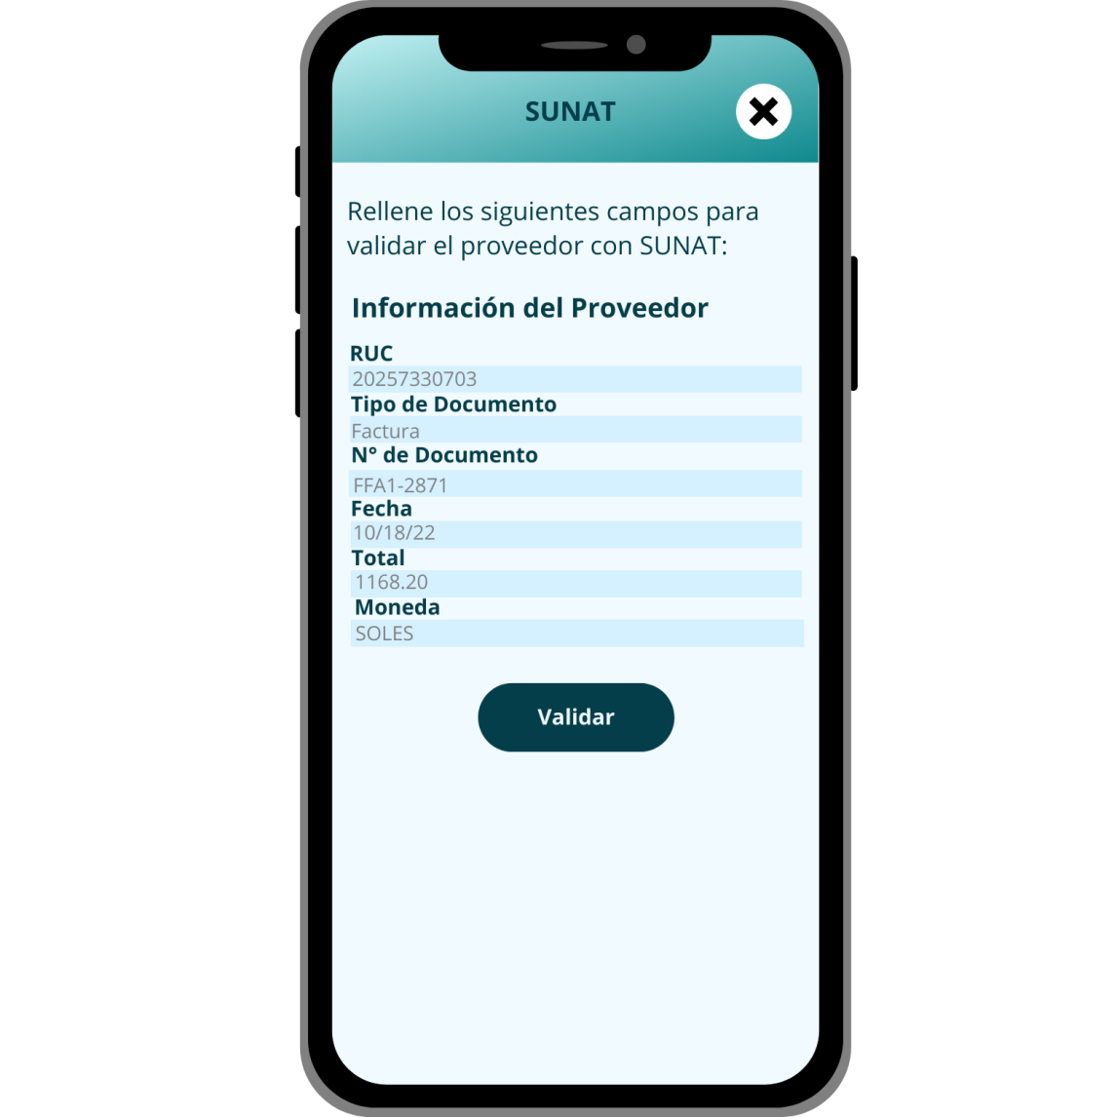
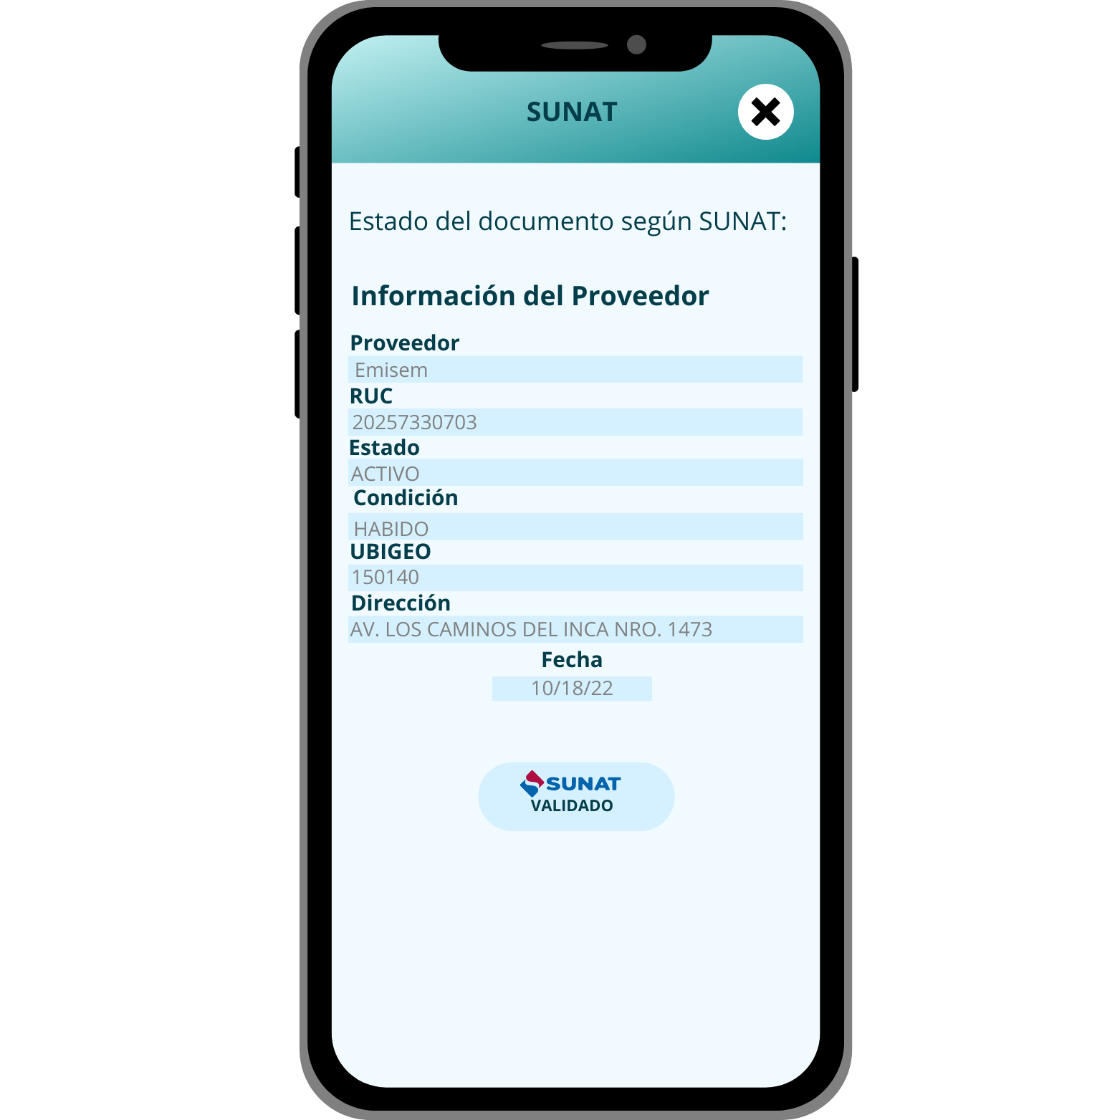
Conexión con SUNAT

Slide 20
Rendición
Registro de Rendiciones
Control de Rendiciones
Obra
Pasajes
Viáticos
Otros
Nueva Rendición
Integración
ERP SIGER

Slide 21
Anexo
Transformación Digital
Ir a Control de Gastos
Implementación por el equipo de Desarrollo GTIC

Slide 22

Transformación Digital
La transformación digital es un proceso integral en el que una organización utiliza tecnología digital. Componentes que permiten la transición de procesos y documentos tradicionales en papel a formatos digitales.
Formularios Digitales
Servicio de Gestión Documental
Firma Digital
La transformación digital implica la reorganización y modernización de los procesos y flujos de trabajo de una organización para aprovechar al máximo las tecnologías digitales.
Ir a Anexo
Tecnologías de transformación digital
OCR: Facilita la digitalización de documentos en papel y su posterior procesamiento, búsqueda y almacenamiento en formato digital.
OMR: captura de datos a partir de formularios en papel o encuestas, lo que agiliza la recopilación y procesamiento de información.
ICR: Permite la conversión de la escritura a mano en texto digital, lo que facilita la búsqueda, el almacenamiento y la gestión de documentos manuscritos.
OBR: Facilita la gestión de inventarios, la logística y el seguimiento de productos.
Las tecnologías de OCR, OMR, ICR y OBR desempeñan roles esenciales en la transformación digital al ayudar a las organizaciones a gestionar y procesar información de manera más eficiente y precisa.

Slide 23
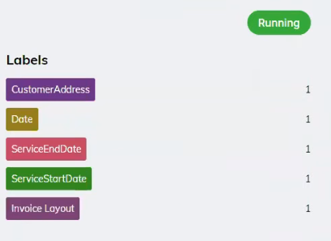
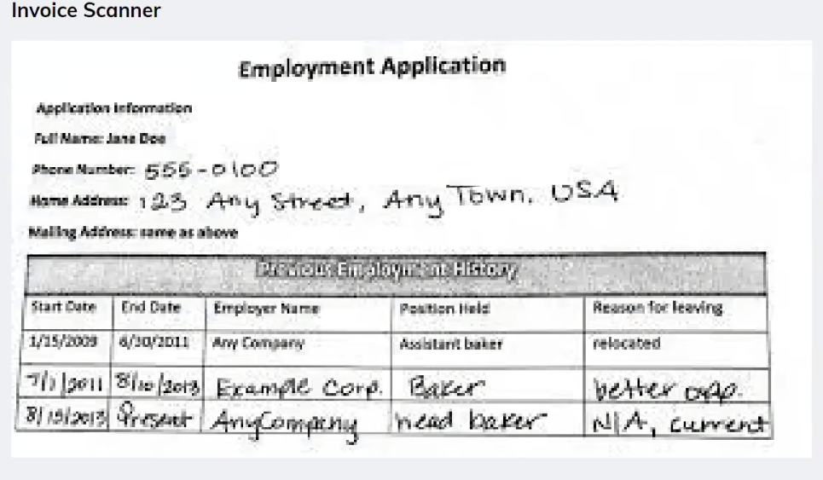
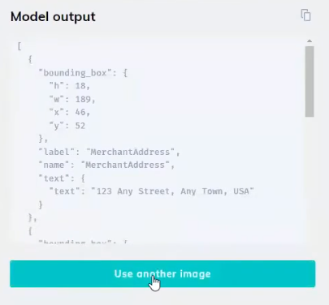
Documento Físico Manuscrito
Ir a Control de Gastos
Integración
ERP SIGER

Slide 24
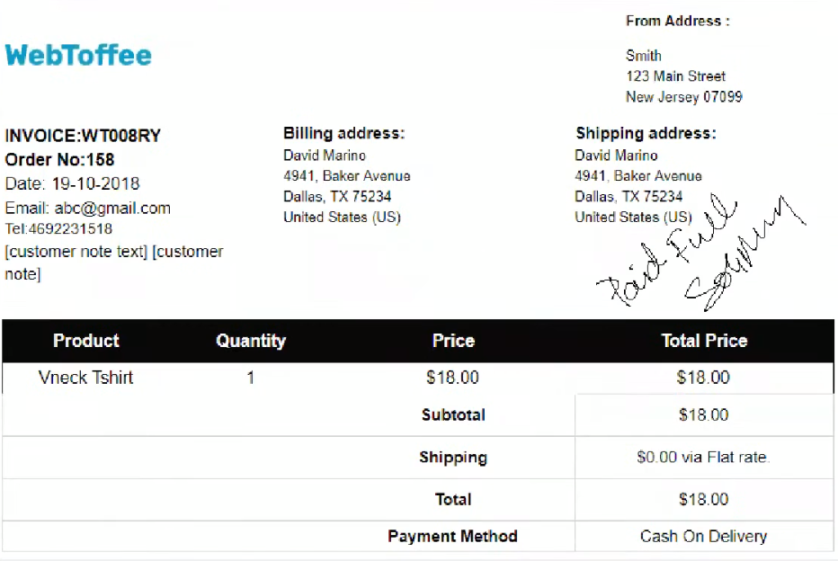
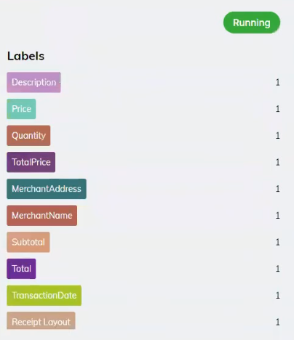
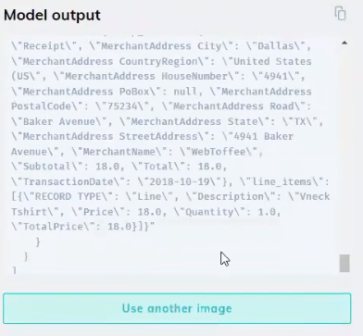
Documento Digital sin código QR
Ir a Control de Gastos
Integración
ERP SIGER

Slide 25
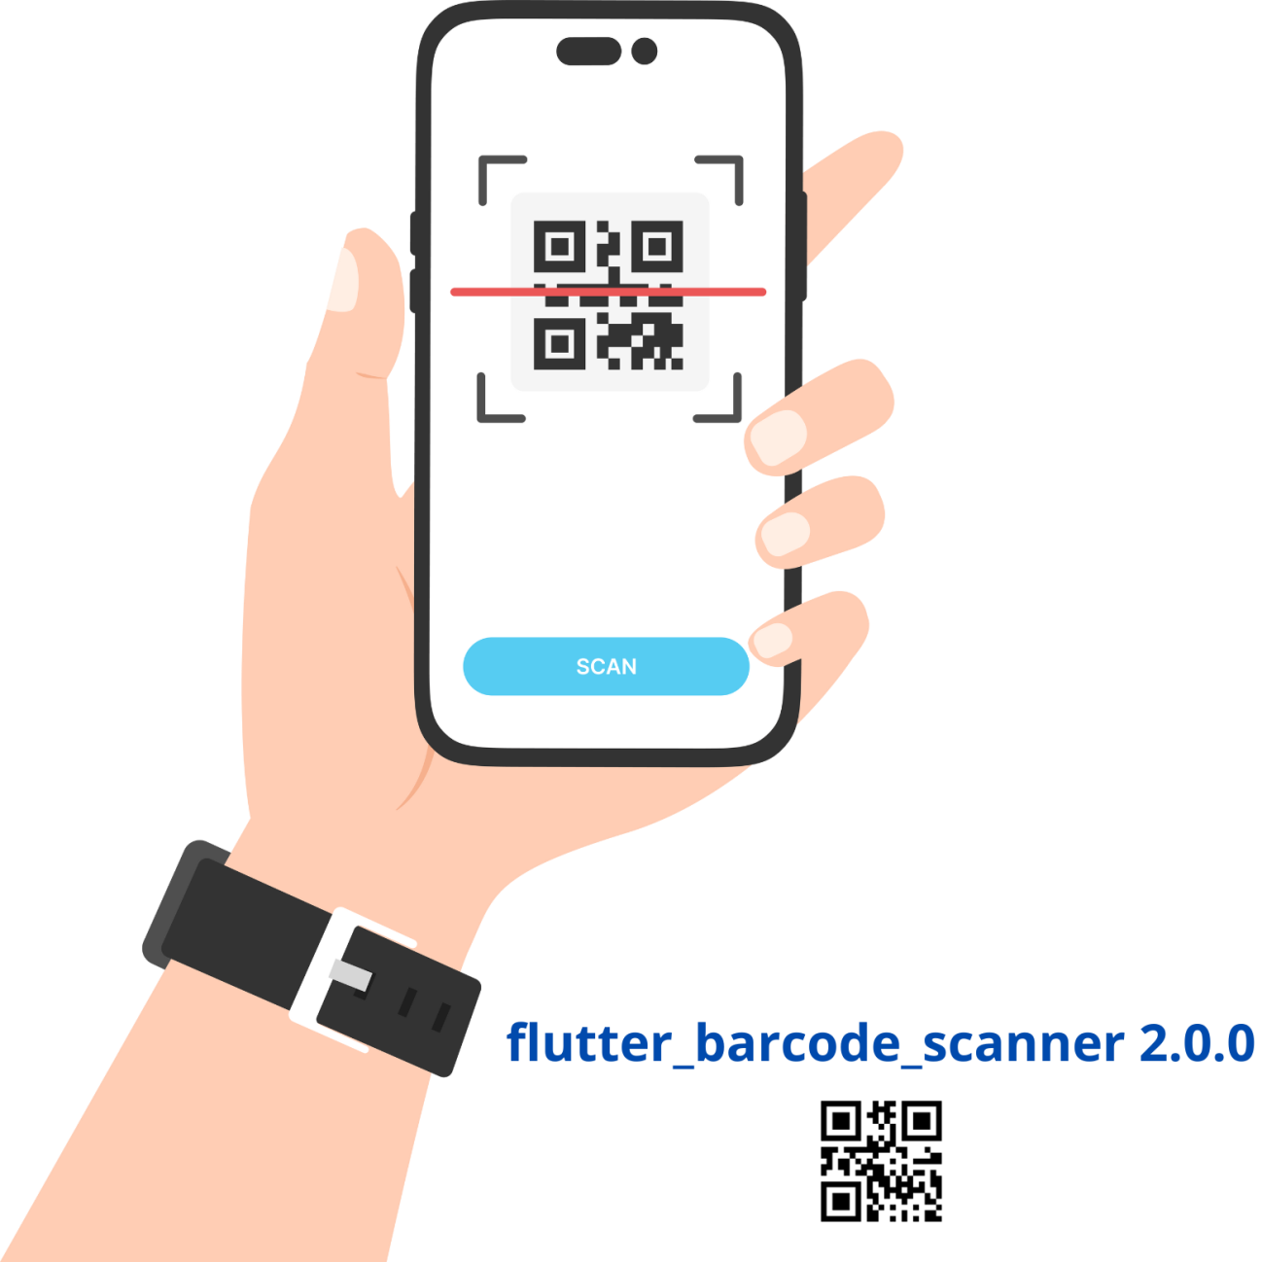
Documento Digital con código QR
Ir a Control de Gastos
Integración
ERP SIGER

Slide 26
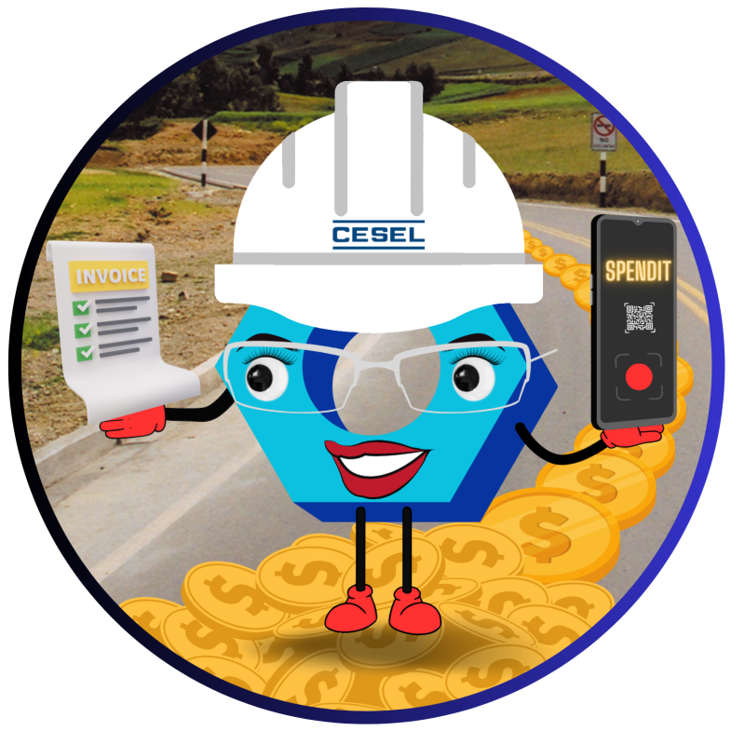
Gracias por su atención
SpendIT
Móvil - Web
Implementación por el equipo de Desarrollo GTIC

